Slide 1
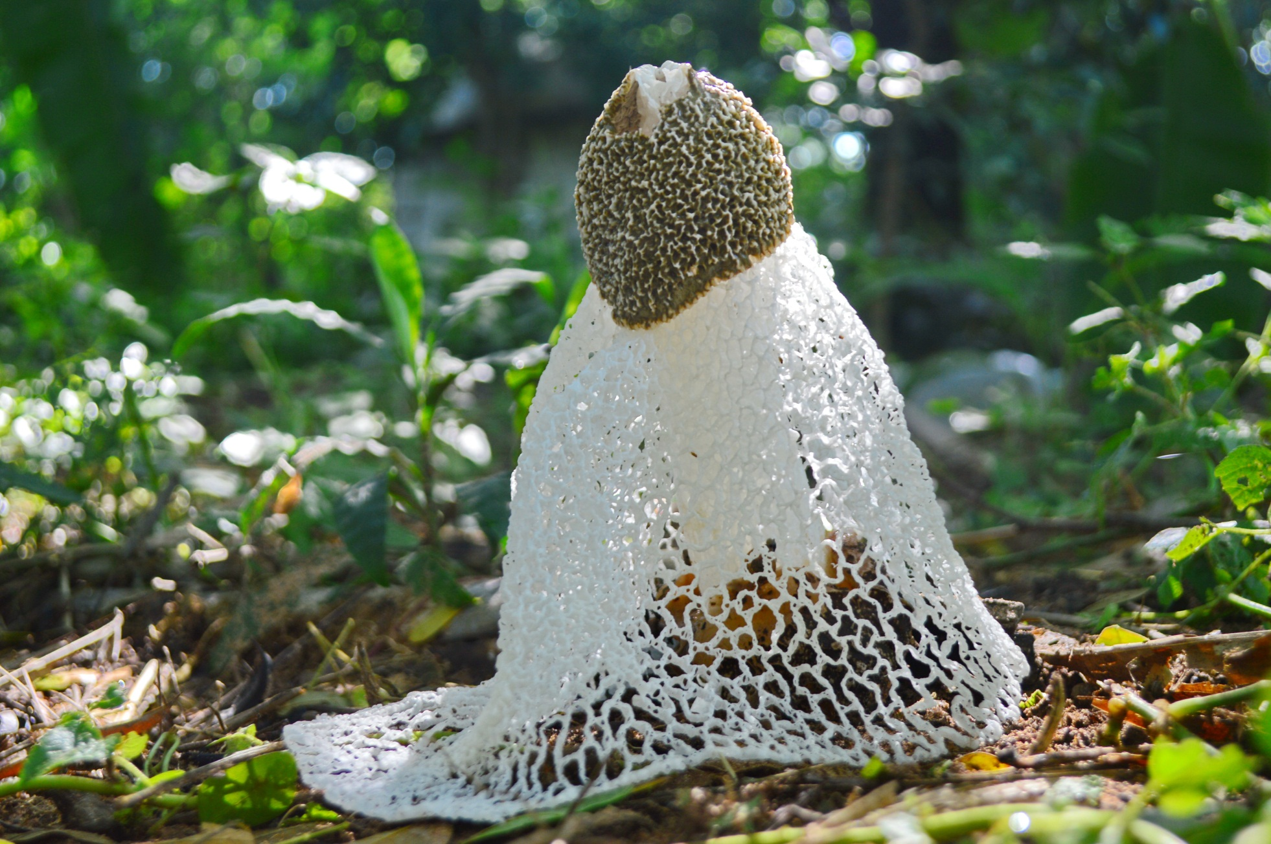
มาทำความรู้จักกับ
เห็ดเยื่อไผ่

Slide 2
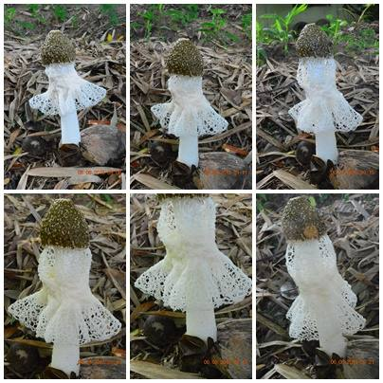
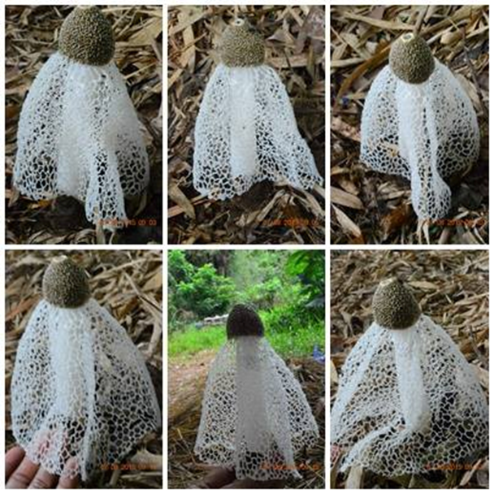
เห็ดเยื่อไผ่ (Bamboo Mushroom) หรือ เห็ดร่างแห (Dictyophora indusiata)
ชื่อสามัญภาษาอังกฤษ คือ Basket Stinkhorn, Dancing Mushroom, Bamboo mushroom, Bamboo Fungus
ชื่อสามัญไทย คือ เห็ดร่างแหยาว ร่างแหกระโปรงยาว ดางแหยาว
จัดอยู่ในกลุ่มดอกเห็ดเขาเหม็น (stinkhorns)

Slide 3
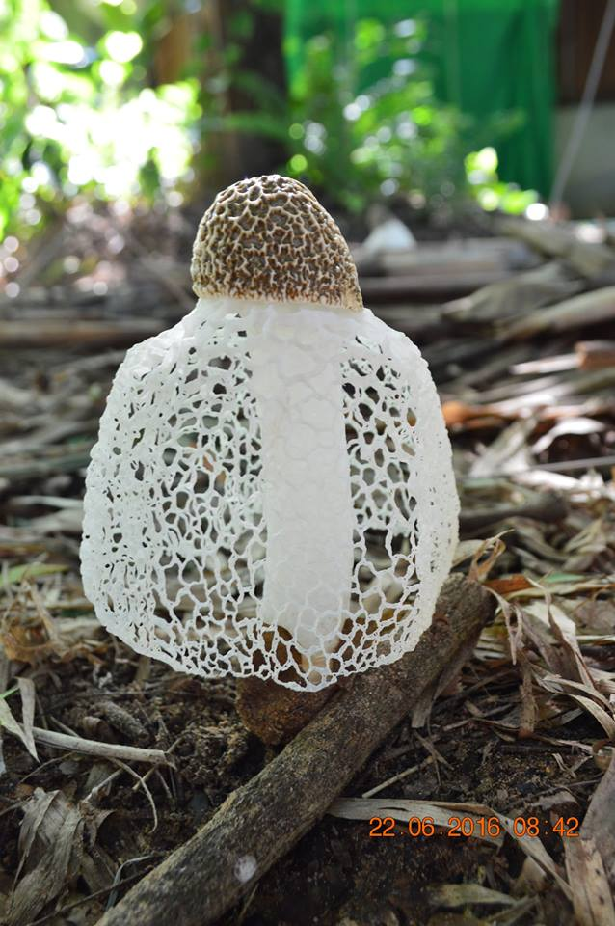
เห็ดเยื่อไผ่ ( Bamboo Mushroom )
เห็ดเยื่อไผ่ หรือ เห็ดร่างแห (Dictyophora indusiata) มีถิ่นกำเนิดอยู่ตามพื้นที่เขตร้อนชื้น เช่น ในประเทศไทย ที่มักจะพบเจอแทบทุกภาคของประเทศ โดยเกิดขึ้นตามพื้นดินที่มีเศษซากวัสดุเก่าที่เน่าเปื่อยผุพังและมีความชื้นสูง เช่น ใต้สวนมะพร้าว สวนยางพารา ตามป่าร้อนชื้น โดยเห็ดชนิดนี้ มี ลักษณะไม่เหมือนเห็ดอื่นๆ กล่าวคือ มันจะมีกระโปรงเป็นตาข่ายหลากหลายสี ขึ้นอยู่กับชนิดหรือสายพันธุ์ของมัน บางชนิดจะมีหมวกครอบบนสุดของก้านเป็นสีดำ หรือสีเทา มีก้านและกระโปรงสีขาว บ้างก็สีเหลือง สีส้ม สีแดง
พบมากในช่วงฤดูฝน
ที่มาข้อมูล http://www.greenclinic.in.th/dictyophora.html

Slide 4
เห็ดเยื่อไผ่ (Bamboo Mushroom)
เห็ดเยื่อไผ่ หรือ เห็ดร่างแห (Dictyophora indusiata) มีถิ่นกำเนิดอยู่ตามพื้นที่เขตร้อนชื้น เช่น ในประเทศไทย ที่มักจะพบเจอแทบทุกภาคของประเทศ โดยเกิดขึ้นตามพื้นดินที่มีเศษซากวัสดุเก่าที่เน่าเปื่อยผุพังและมีความชื้นสูง เช่น ใต้สวนมะพร้าว สวนยางพารา ตามป่าร้อนชื้น โดยเห็ดชนิดนี้ มีลักษณะไม่เหมือนเห็ดอื่นๆ กล่าวคือ มันจะมีกระโปรงเป็นตาข่ายหลากหลายสี ขึ้นอยู่กับชนิดหรือสายพันธุ์ของมัน บางชนิดจะมีหมวกครอบบนสุดของก้านเป็นสีดำ หรือสีเทา มีก้านและกระโปรงสีขาว บ้างก็สีเหลือง สีส้ม สีแดง
ลักษณะโครงสร้างภายในของดอกเห็ดเยื่อไผ่ขณะที่ตูมอยู่ จะมีเปลือกห่อหุ้มด้านนอก ถัดเข้าไปข้างในจะเป็นเมือกวุ้น เพื่อป้องกันดอกอ่อนได้รับการกระทบกระเทือนและรักษาระดับความชื้นให้พอเหมาะ แล้วจะถูกห่อหุ้มด้วยเนื้อเยื่อบางๆ ส่วนที่เป็นสีเขียวเข้ม จะเป็นส่วนหมวกที่จะเป็นส่วนที่สร้างสปอร์ ถัดไปก็คือ ส่วนของกระโปรง ที่เป็นเนื้อเยื่อโปร่งซ้อนกันและจะถูกยืดออกเมื่อดอกโตขึ้น ด้านในสุดคือ ส่วนของก้านที่มีลักษณะคล้ายฟองน้ำจับกันแบบหลวมๆ เมื่อดอกเห็ดโตเต็มที่ส่วนนี้และกระโปรงจะเจริญอย่างรวดเร็ว โดยใช้ระยะเวลาจากดอกที่กำลังแย้มบานจนกระทั่งถึงบานเต็มที่เพียง 1-2 ชม.เท่านั้น
เห็ดเยื่อไผ่ หรือเห็ดร่างแหในประเทศไทยพบ 5 สายพันธุ์ คือ เห็ดเยื่อไผ่กระโปรงยาวสีขาว เห็ดเยื่อไผ่กระโปรงสั้นสีขาว เห็ดเยื่อไผ่สีเหลือง เห็ดเยื่อไผ่สีส้ม เห็ดเยื่อไผ่สีแดง
ข้อควรระวัง: เห็ดเยื่อไผ่ไม่ใช่กินได้ทั้งหมด บางชนิดกินได้ บางชนิดมีพิษ ซึ่งชนิดที่กินได้ที่พบในเมืองไทย มี 2 สายพันธุ์เท่านั้น คือ เห็ดเยื่อไผ่กระโปรงยาวสีขาว และเห็ดเยื่อไผ่กระโปรงสั้นสีขาว
ที่มาข้อมูล http://www.greenclinic.in.th/dictyophora.html

Slide 5

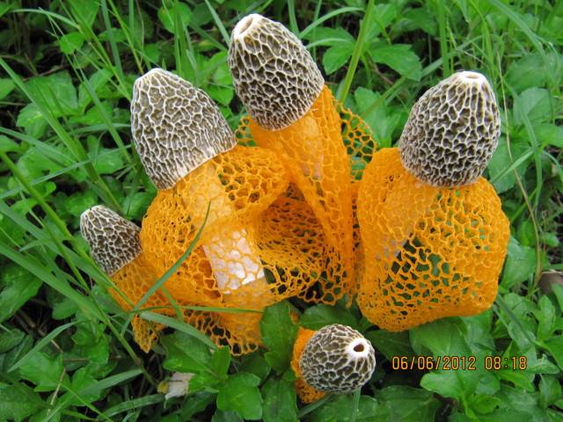
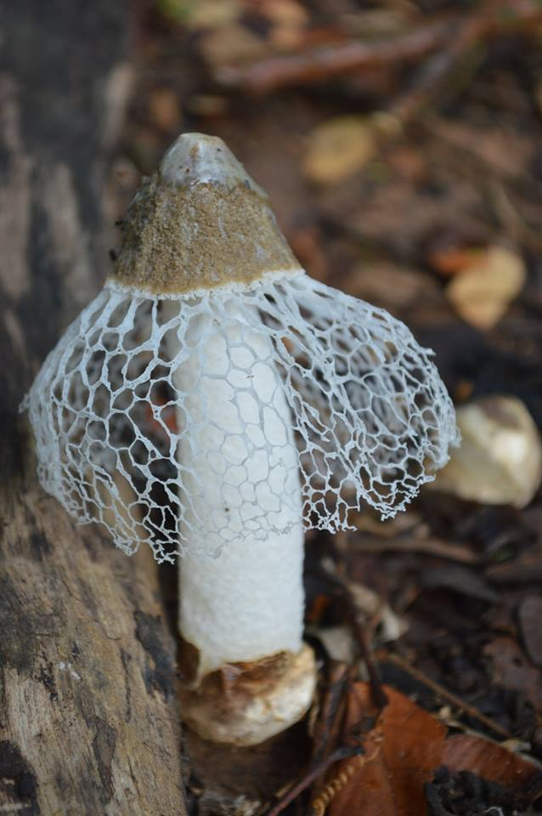
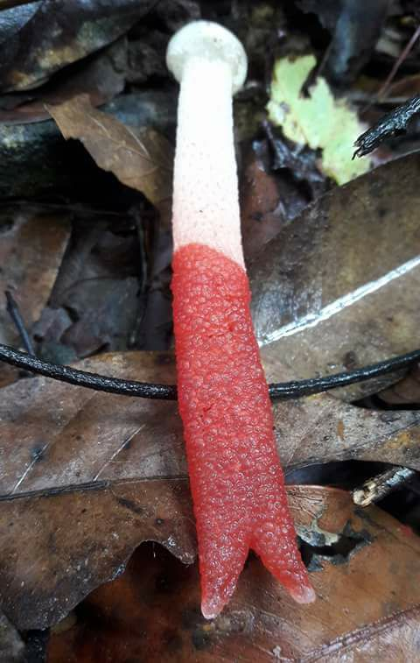
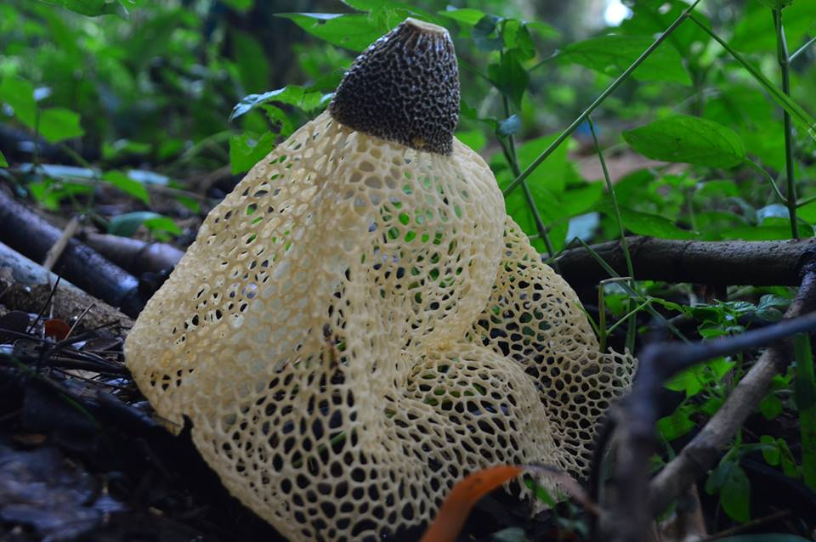
ชนิดของเห็ดเยื่อไผ่
เห็ดเยื่อไผ่ หรือเห็ดร่างแหในประเทศไทยพบ 5 สายพันธุ์ คือ เห็ดเยื่อไผ่กระโปรงยาวสีขาว เห็ดเยื่อไผ่กระโปรงสั้นสีขาว เห็ดเยื่อไผ่สีเหลือง เห็ดเยื่อไผ่สีส้ม เห็ดเยื่อไผ่สีแดง(ไม่มีกระโปรง)
ที่นิยมนำมากิน คือชนิดกระโปรงยาวสีขาวและกระโปรงสั้นสีขาว
ประเทศจีน มีเห็ดประเภทนี้ 9 ชนิด กินได้เพียง 4 ชนิด
http://www.greenclinic.in.th/dictyophora.html

Slide 6
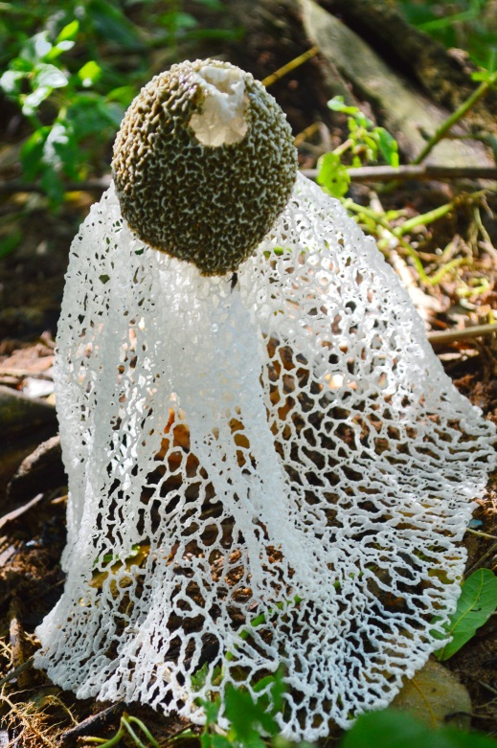
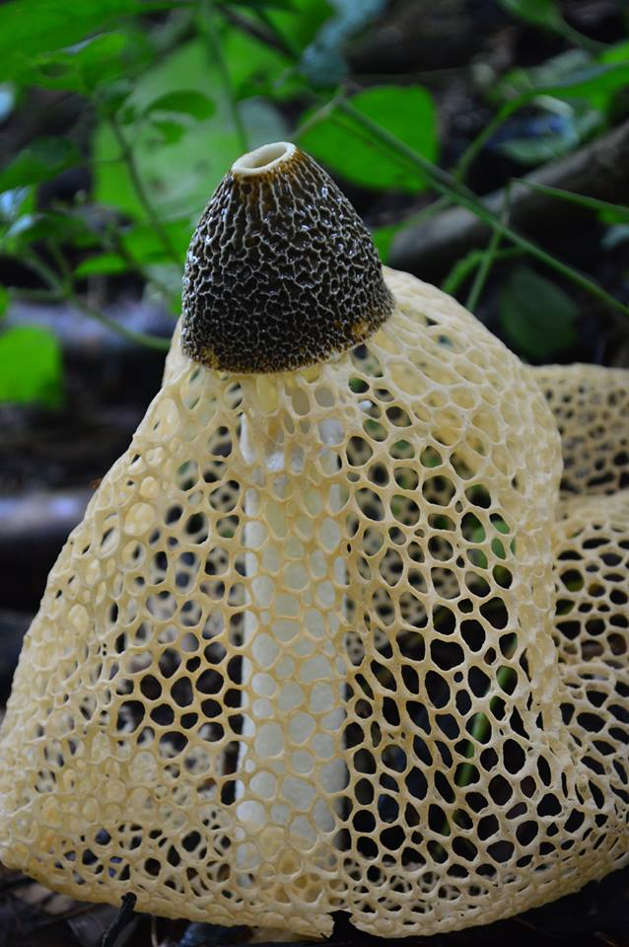
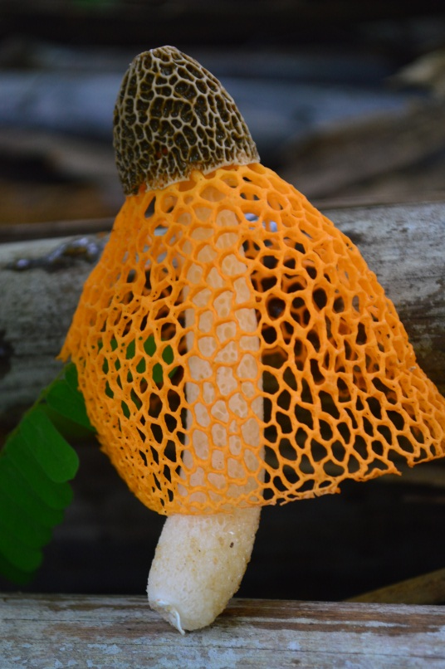
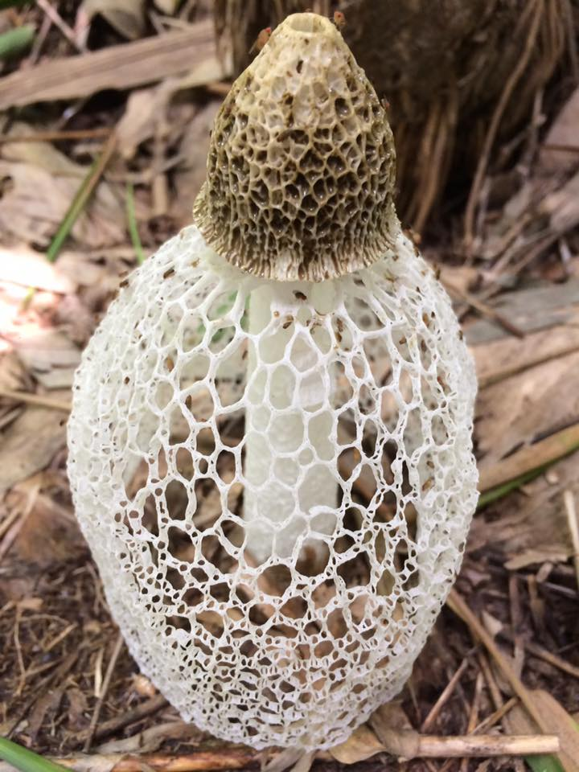
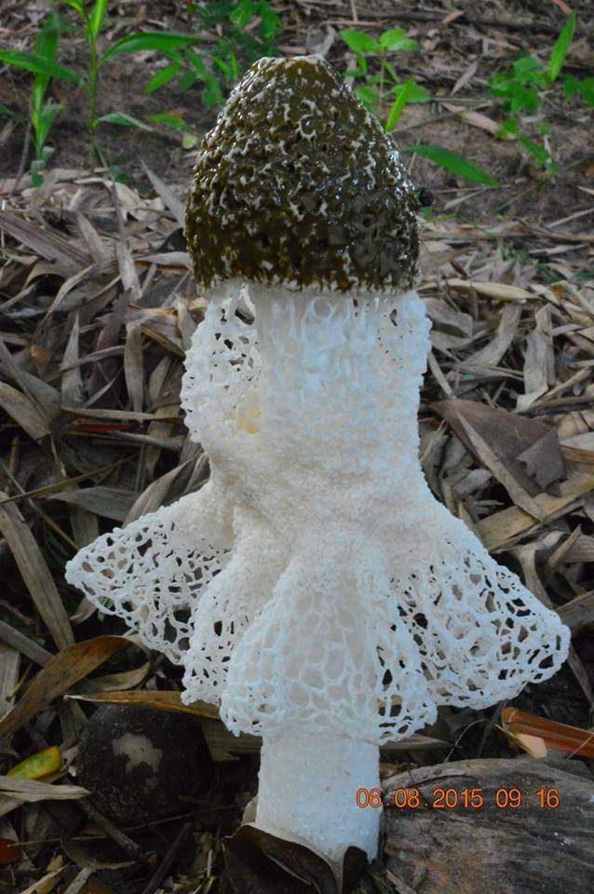
เห็ดเยื่อไผ่มีชื่อสามัญในภาษาอังกฤษหลากหลายมาก ได้แก่
Long net stinkhorn
Basket stinkhorn
เนื่องจากส่วนของหมวกเห็ดมีรูปร่างเหมือนกระโปรงหรือตะกร้าหรือสุ่ม ที่สานกันเป็นร่างแห

Slide 7
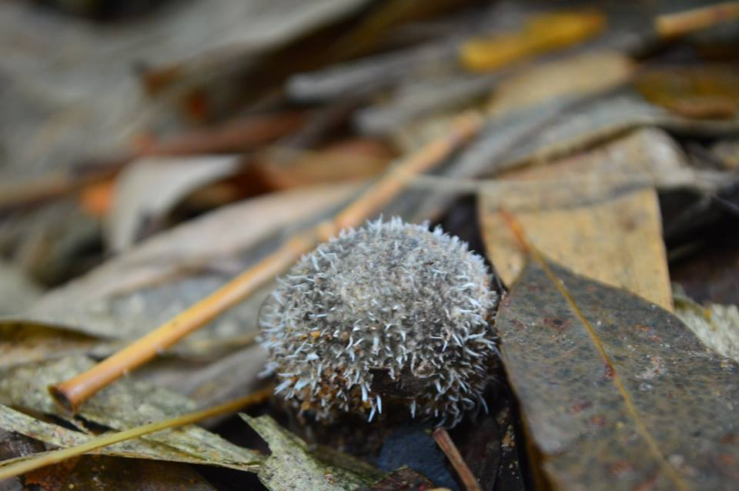
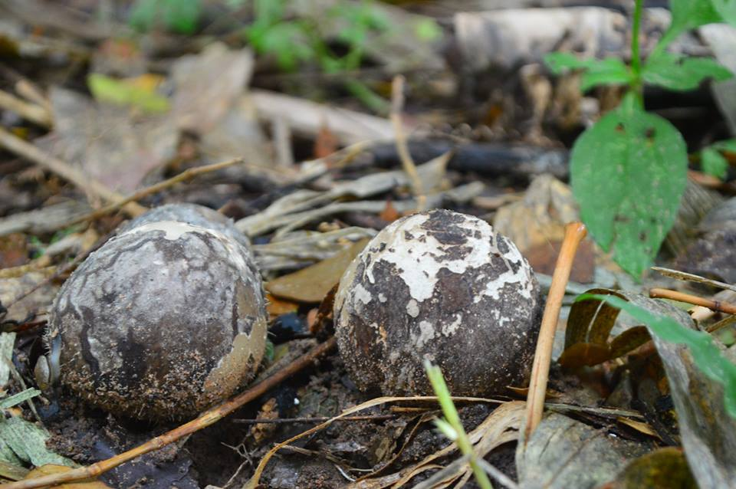
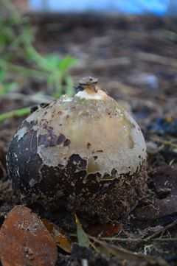
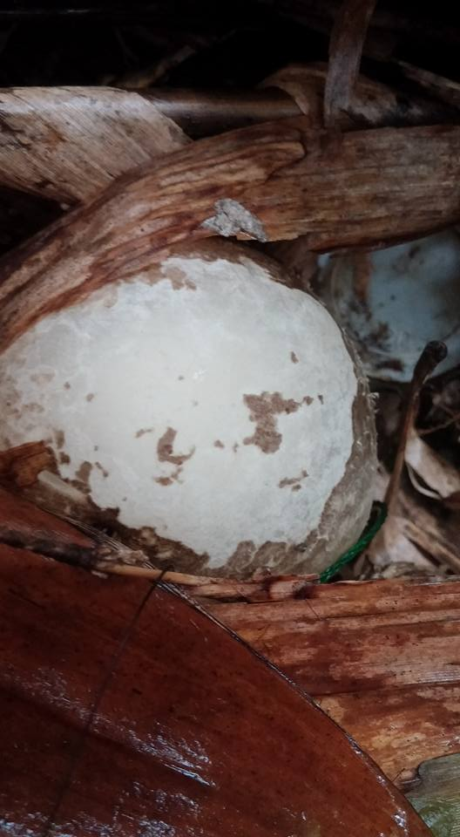
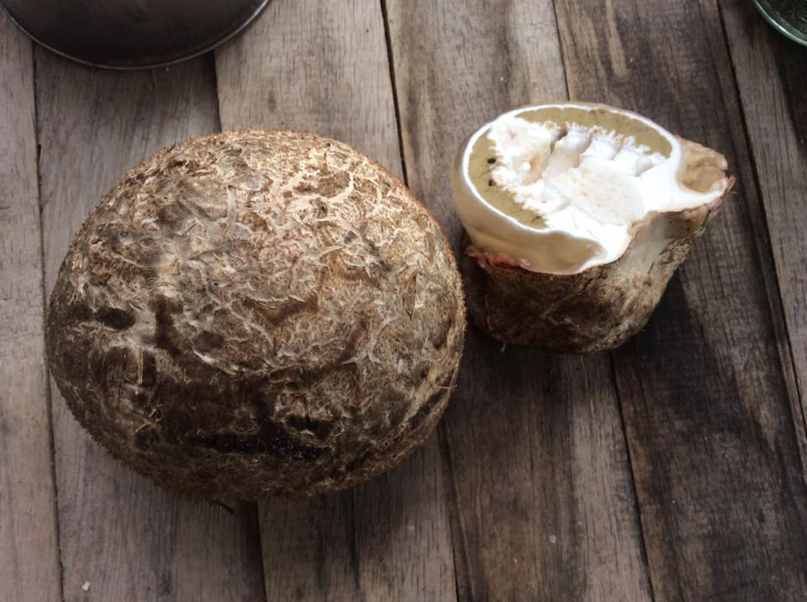
ลักษณะโครงสร้างภายใน
ดอกเห็ดเยื่อไผ่ขณะที่ตูม อยู่จะมีเปลือกห่อหุ้มด้านนอก ถัดเข้าไปข้างในจะเป็นเมือกวุ้น เพื่อป้องกันดอกอ่อนได้รับการกระทบกระเทือนและรักษาระดับความชื้นให้พอเหมาะ แล้วจะถูกห่อหุ้มด้วยเนื้อเยื่อ
ไข่อ่อนกำลังเติบโต
จะมีเปลือกห่อหุ้มด้านนอก
ข้างในจะเป็นเมือกวุ้น

Slide 8
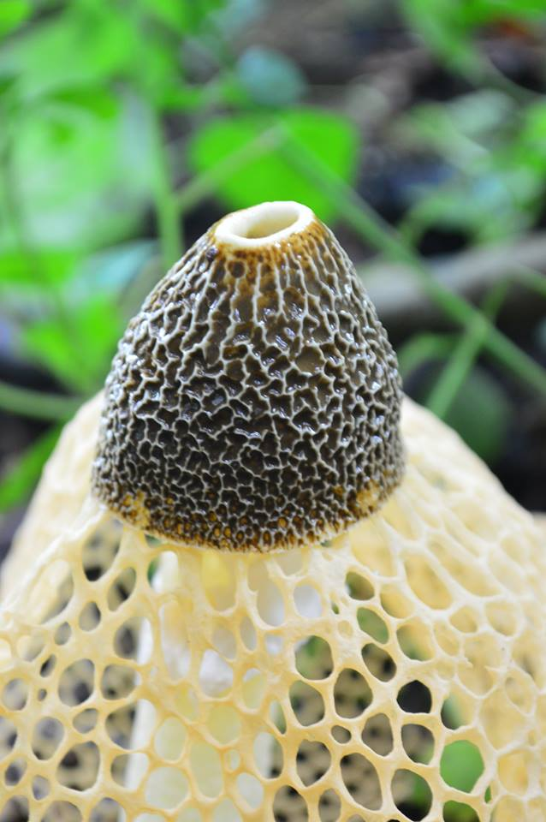
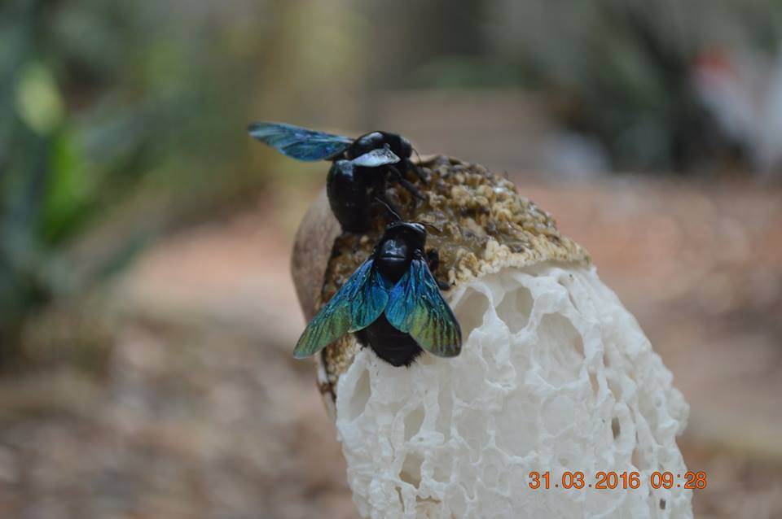
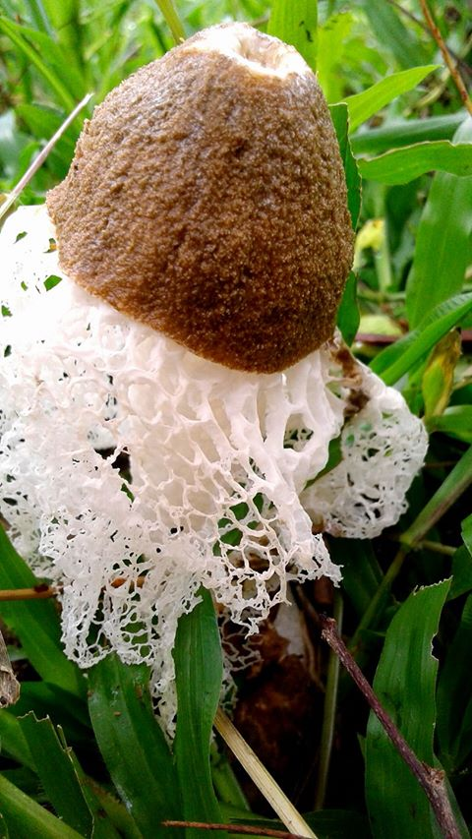
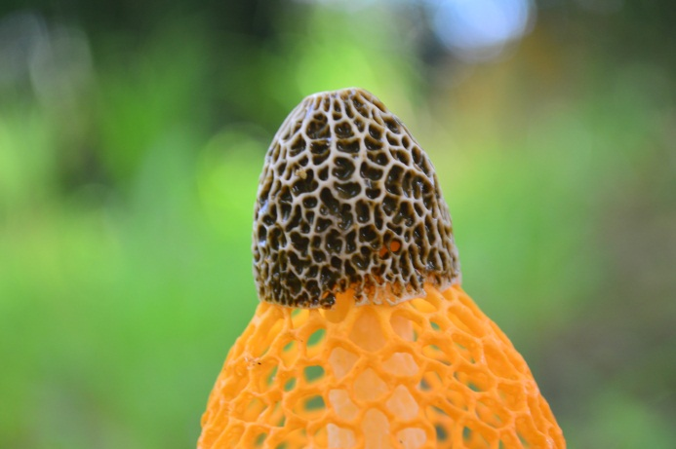
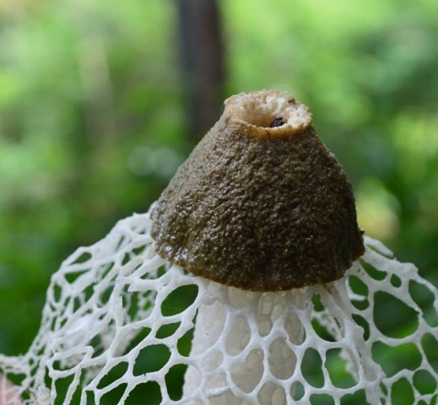
ส่วน ด้านบน ของเห็ดร่างแหจะ มีหมวก ลักษณะเป็นเมือกสีเข้มมีหลายสี เช่น น้ำตาล ดำ หรือเทา เป็นที่อยู่ของสปอร์ มักมีกลิ่นเหม็น ทำให้ดึงดูดแมลงมาตอมซึ่งช่วยให้สปอร์ของเห็ดร่างแหติดไปกับแมลงพากระจายไปยังสถานที่ต่างๆ ซึ่งเป็นการอาศัยแมลงเป็นพาหะช่วยในการกระจายพันธุ์

Slide 9
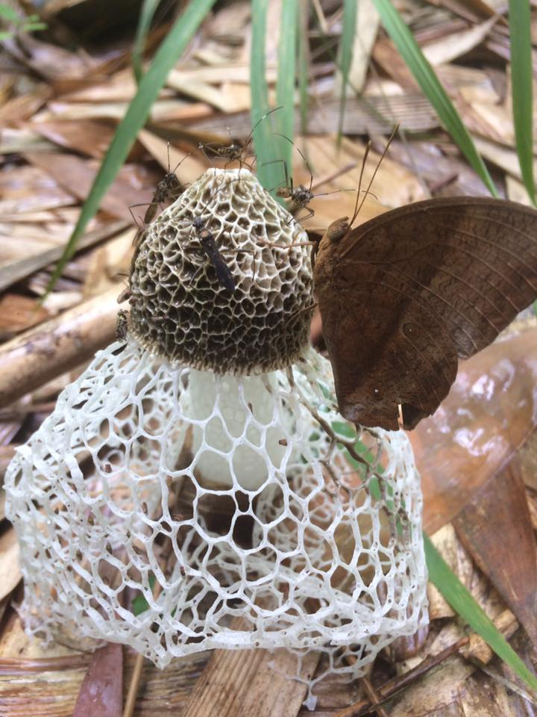
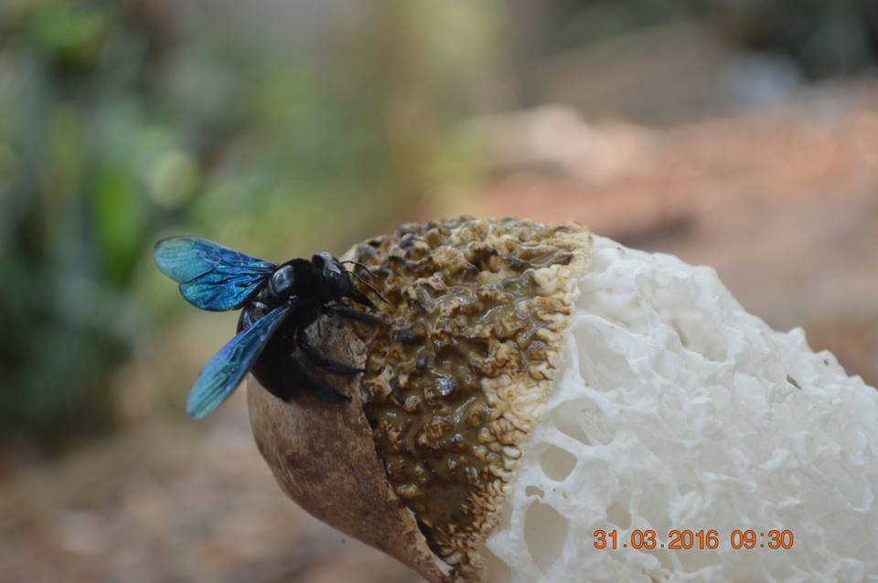
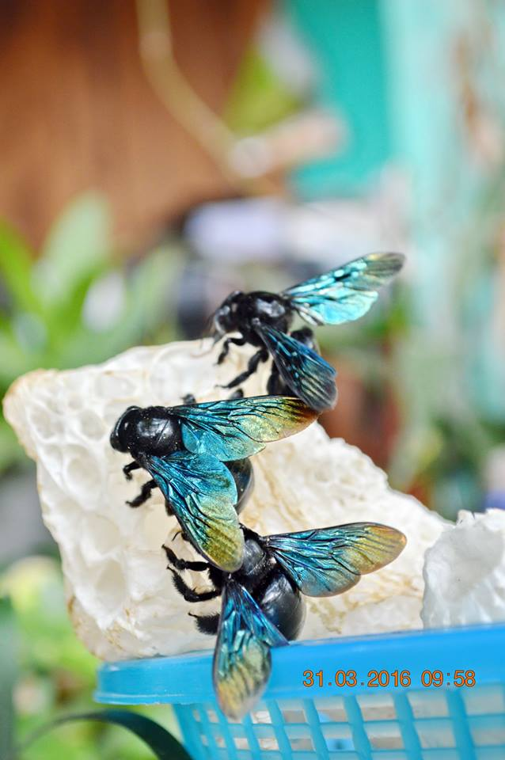
หมวกจะเป็นส่วนที่ มี ลักษณะคล้ายกลิ่นฟรีโรโมน หรือกลิ่นเฉพาะทางเพศของแมลงบางชนิด เช่น แมลงภู่ ดังนั้น เวลามันบานเพียงไม่กี่นาที ก็จะมีแมลงภู่มาตอมดูดกินเมือกสีดำอย่างเอร็ดอร่อย ซึ่งตรงจุดนี้เอง คือ จุดที่สร้างสปอร์หรือเมล็ดของเห็ด และตัวแมลงภู่นี้เอง ที่เป็นตัวนำพาเอาสปอร์หรือเมล็ดของเห็ดเยื่อไผ่กระจายไปยังที่ไกลๆได้

Slide 10
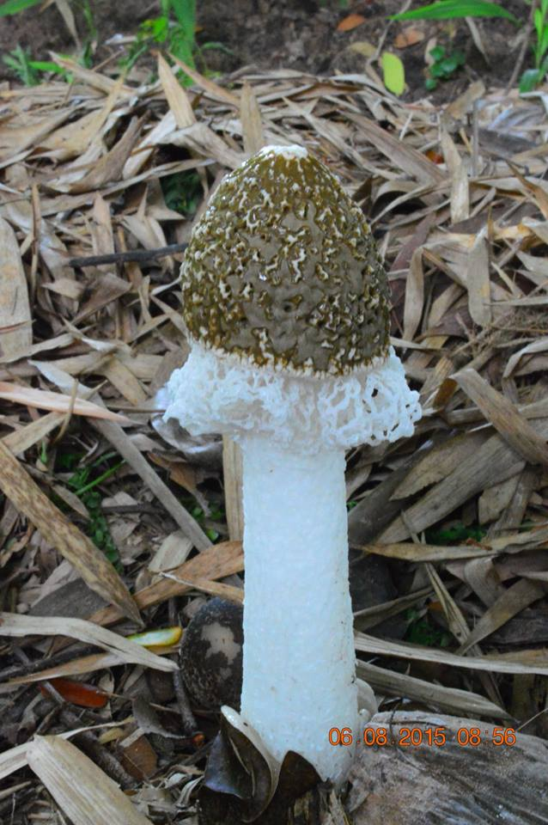
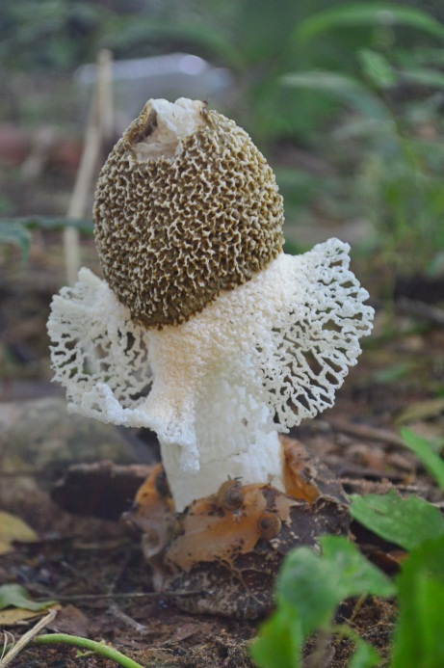

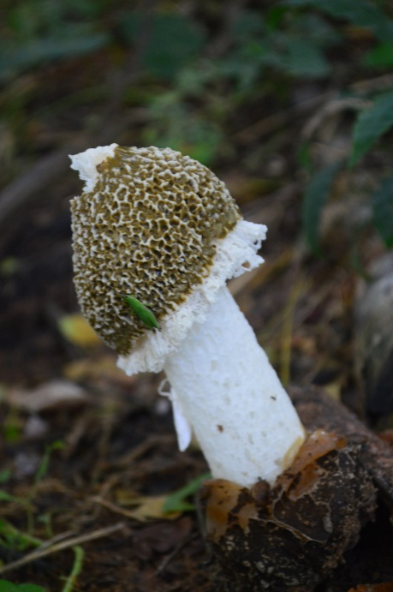
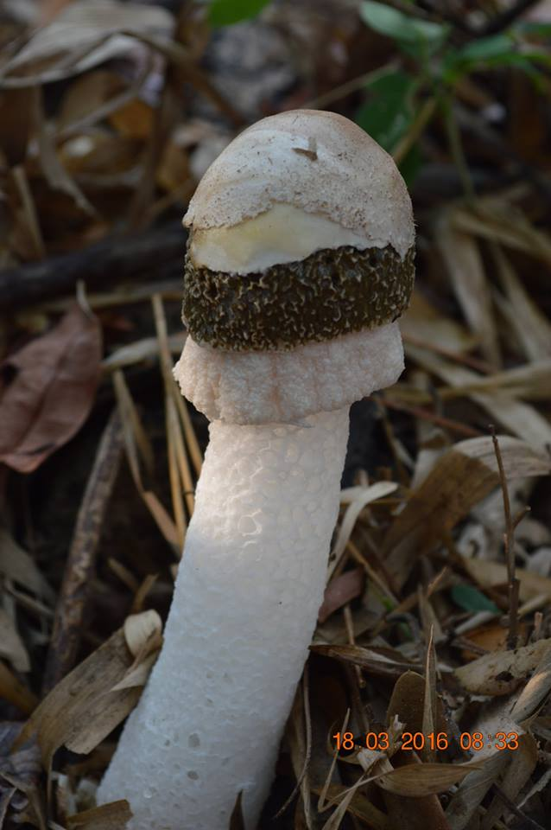
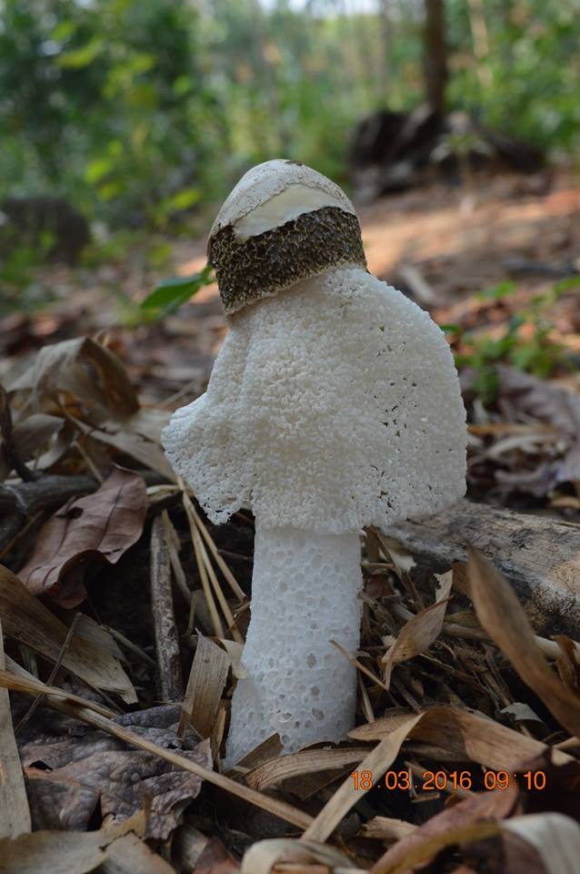
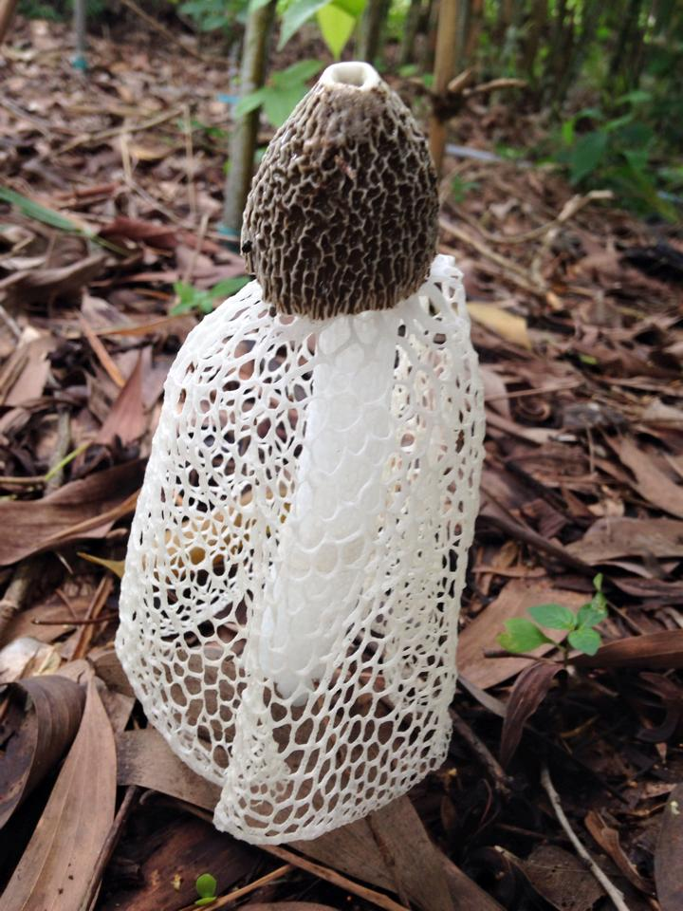
ถัดไปก็คือ ส่วนของกระโปรง ที่เป็นเนื้อเยื่อโปร่งซ้อนกันและจะถูกยืดออกเมื่อดอกโตขึ้น คล้ายร่างแหโดยใช้ระยะเวลาจากดอกที่กำลังแย้มบานจนกระทั่งถึงบานเต็มที่เพียง 1-2 ชม.

Slide 11
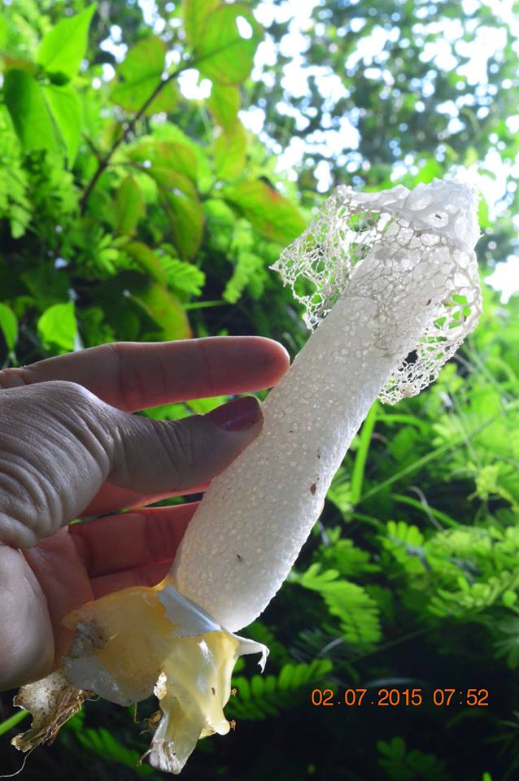
ส่วนของก้าน ที่มีลักษณะคล้ายฟองน้ำจับกันแบบหลวมๆ เมื่อดอกเห็ดโตเต็มที่ส่วนนี้และกระโปรงจะเจริญอย่างรวดเร็ว

Slide 12
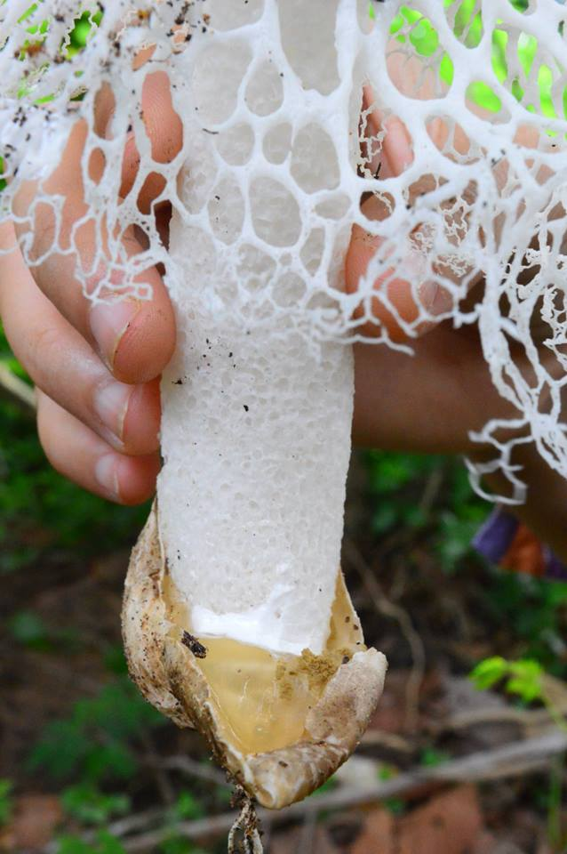
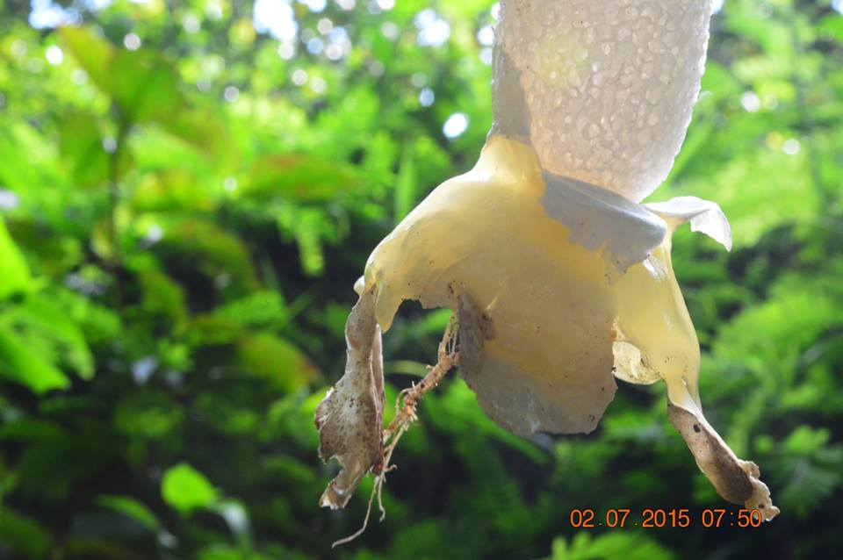
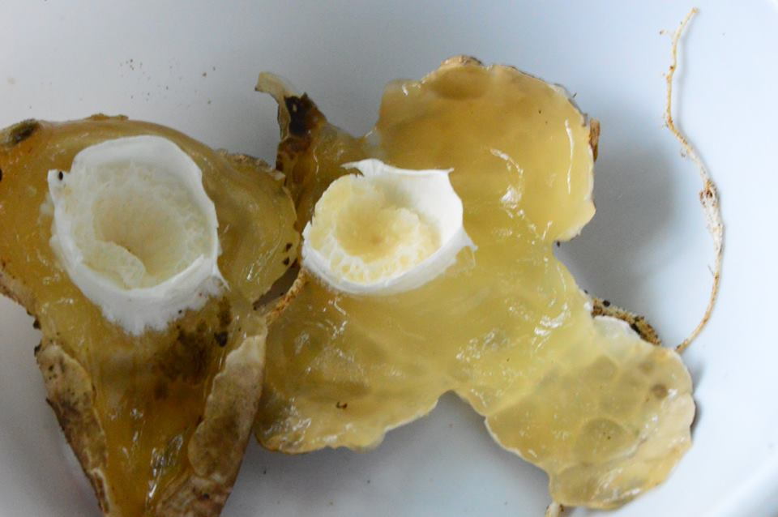
เห็ดเยื่อไผ่ มีสารสำคัญที่ช่วยทำให้ต่อต้านการอักเสบของร่างกาย ได้แก่สารอัลแลนโทอิน ซึ่งสามารถพบได้เหมือนกันในเมือกหอยทาก ซึ่งสารนี้จะช่วยลดการอักเสบ หรือความระคายเคืองในผิวหนัง ฟื้นฟูเซลล์ผิวที่ที่เสื่อมสภาพ และสร้างเซลล์ผิวใหม่ให้มีความแข็งแรง นอกจากนี้่ ยังเต็มไปด้วยกรดไกลโคลิค (Glycolic acid) ที่ช่วยกระตุ้นให้ผิวสร้างคอลลาเจนและอีลาสติน เพื่อให้ผิวตึงกระชับ และกรดไฮยาลูโลนิค (Hyaluronic acid) ที่ช่วยให้ผิวมีความนุ่มชุ่มชื้น และตึงกระชับ นอกจากนี้ยังมีสารที่ช่วยบำรุงสมอง เพื่อป้องกันโรคสมองเสื่อมได้อีกด้วย
สารอัลแลนโทอิน

Slide 13
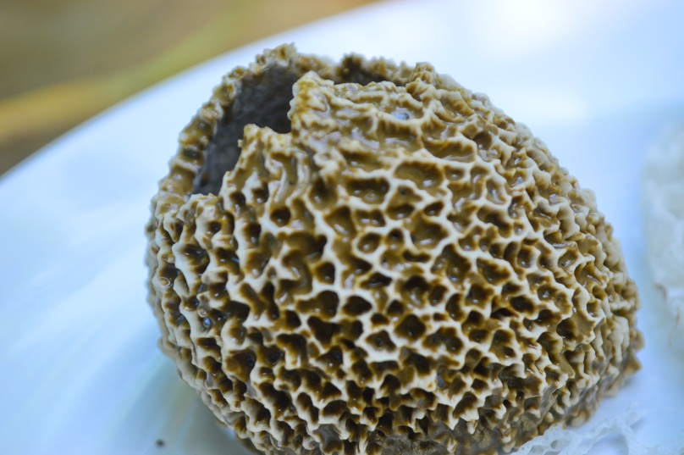
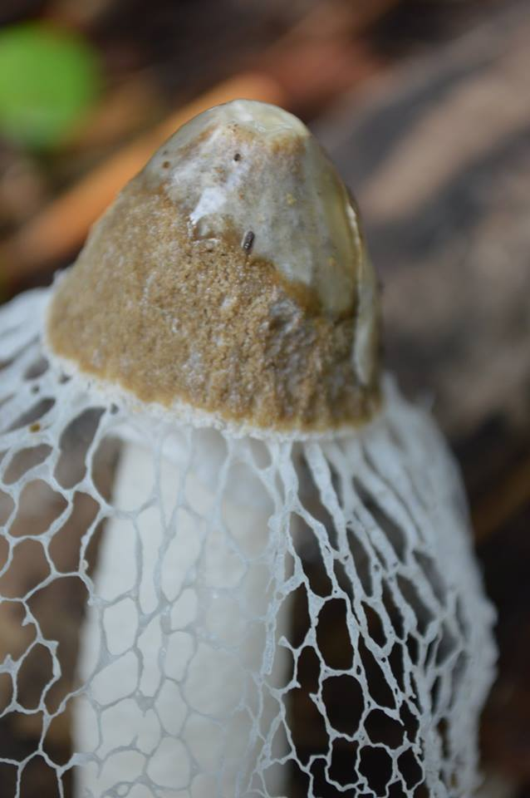
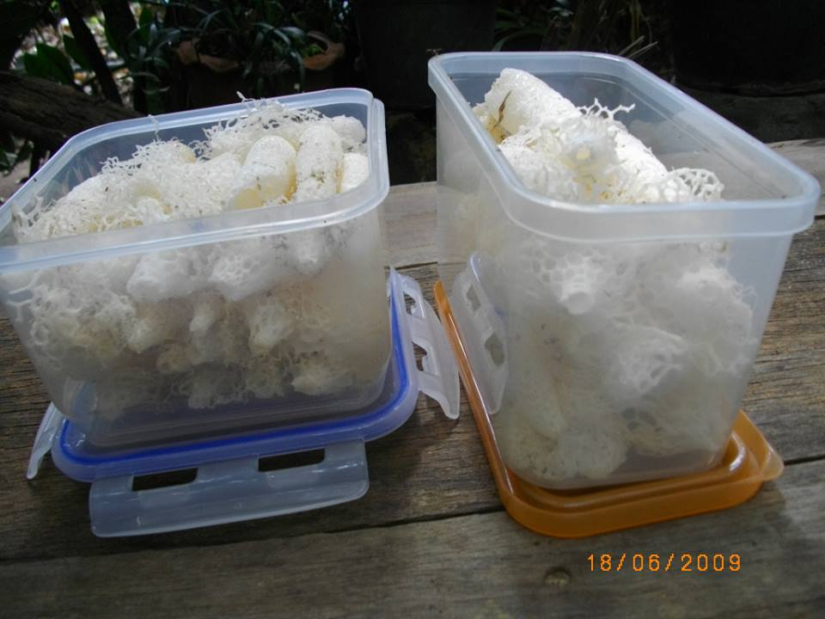
ในตำรายาจีนกล่าวไว้ว่า ส่วนบนสุดของเห็ดเยื่อไผ่ สามารถนำไปผลิตเป็นยาบำรุงเพศของม้าได้ ช่วยให้ม้าผสมพันธุ์ได้ดีขึ้น ส่วนที่เป็นเมือกนี้ เป็นแผ่นปลอกหุ้มอยู่ด้านบนจะมีกลิ่นคาว แต่ตรงนี้ คือ ยาบำรุงสมรรถภาพทางเพศอย่างดีที่สุด ส่วนใหญ่มักจะเอามาหมักหรือดองเหล้าทาน เมื่อเอาส่วนนี้ออก และส่วนของปลอกหุ้มออก ก็จะเหลือส่วนที่เป็นก้านและกระโปรง เอาส่วนนี้ไปทาน และประกอบอาหารได้ เช่น การทำซุปเห็ดเยื่อไผ่

Slide 14
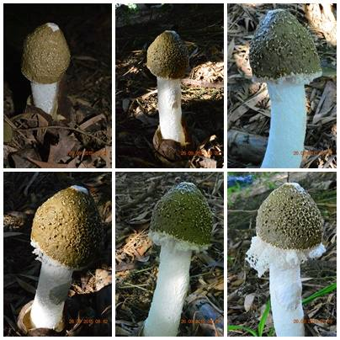
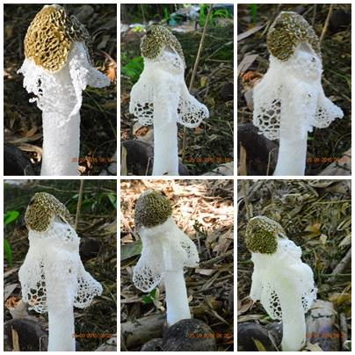
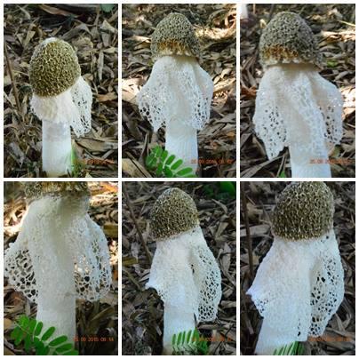

ภาพกระโปรง ที่เป็นเนื้อเยื่อโปร่งซ้อนกันและจะถูกยืดออกเมื่อดอกโตขึ้น

Slide 15
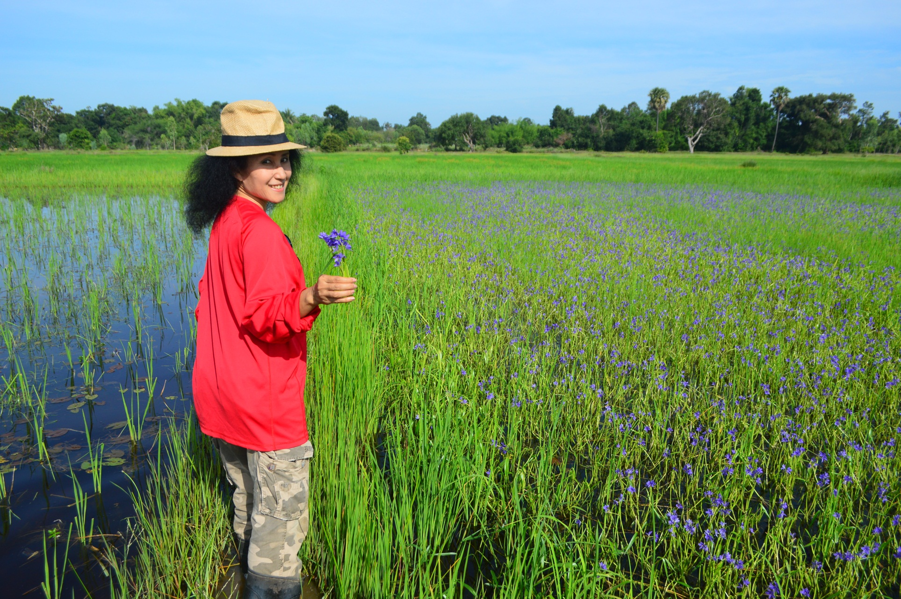
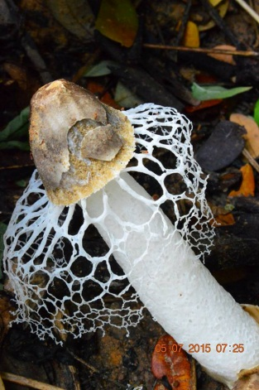
มาทำความรู้จักเห็ดเยื่อไผ่แต่ละสายพันธุ์กันนะคะ

Slide 16
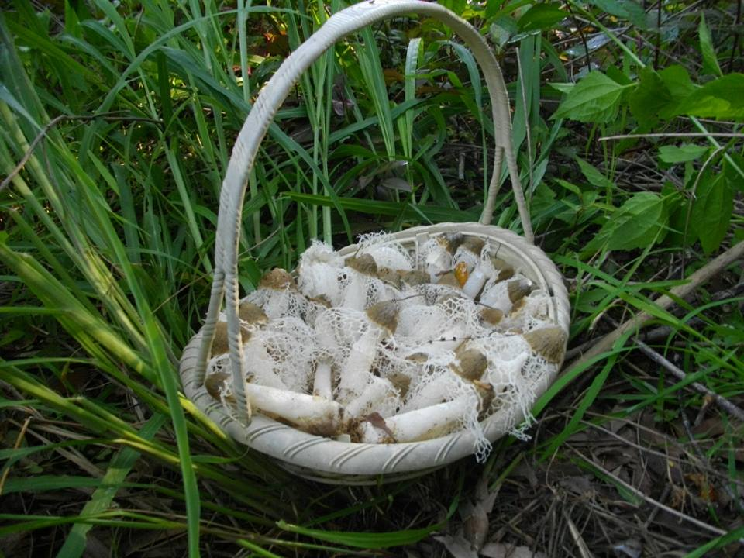
เห็ดเยื่อไผ่สีขาว
จะรับประทานได้ นำมาปรุงเป็นเมนูได้หลากหลาย

Slide 17
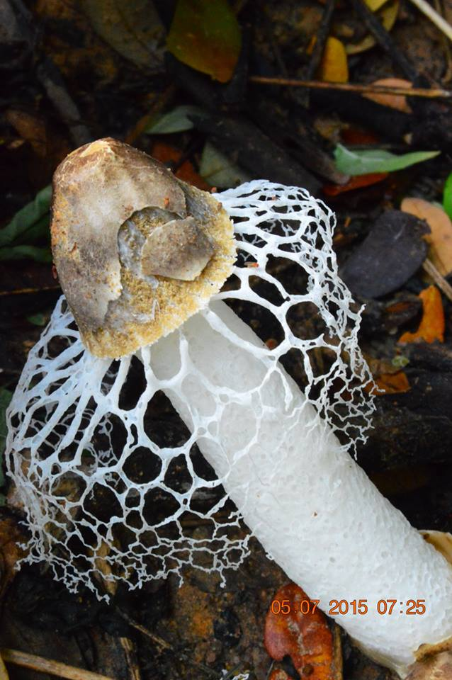
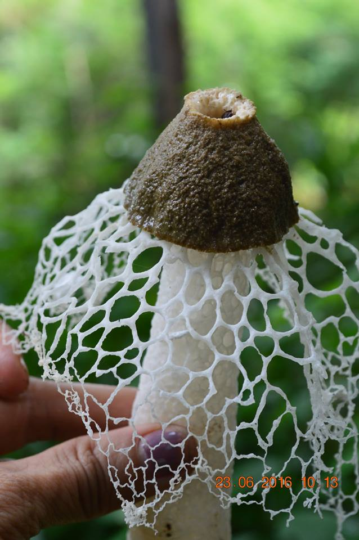
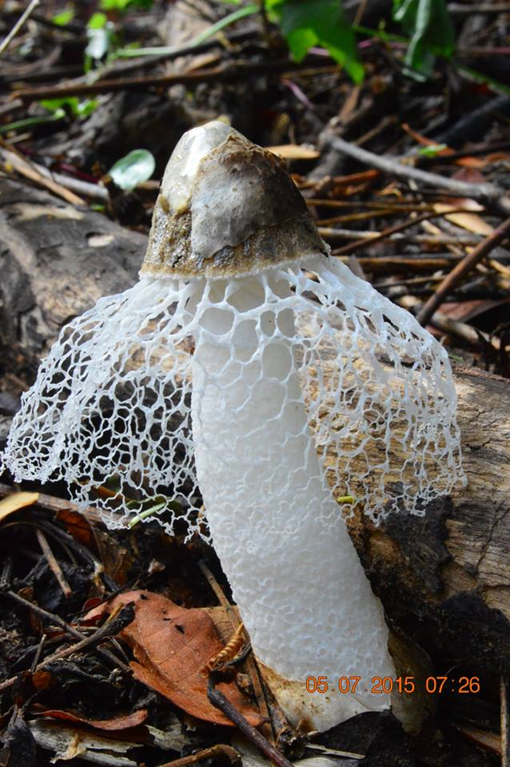
เห็ดเยื่อไผ่กระโปรงสั้นสีขาว
ชื่อวิทยาศาสตร์ : Dictyophora duplicata (Bosc) Fisch

Slide 18
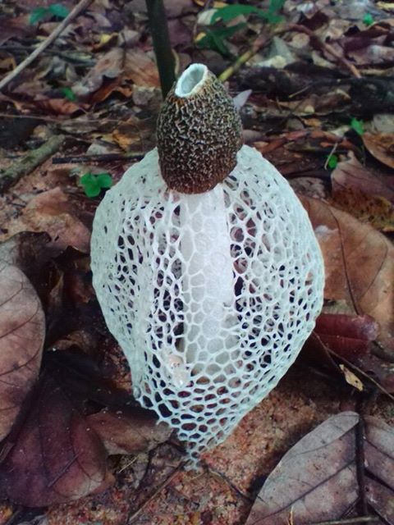
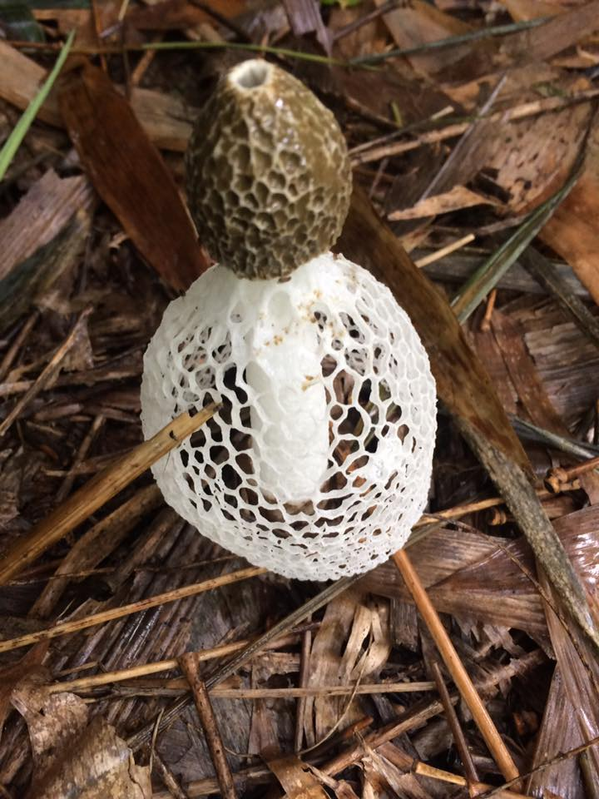


เห็ดเยื่อไผ่กระโปรงยาวสีขาวสายพันธุ์ไทย
ชื่อวิทยาศาสตร์ : Dictyophora indusiata(Vent.) Desv.
พบเห็นได้ทั่วไปในธรรมชาติที่มีใบไม้ทับถมและมีความชื้นสูง ซึ่งเชื้อเห็ดเยื่อไผ่จะแข็งแรงมากมีอายุยาวนานพร้อมที่จะเจริญเติบโตได้ทุกเมื่อ หากมีความชื้นเพียงพอ
ประโยชน์ รับประทานได้
ขอบคุณภาพ จากสมาชิกกลุ่มเห็ดเยื่อไผ่หรือเห็ดร่างแห

Slide 19




เห็ดเยื่อไผ่สีขาวกระโปรงยาวสายพันธุ์จีน ได้จากการเพาะเลี้ยง ทำเป็นธุรกิจได้ทดแทนการนำเข้าเห็ดเยื่อไผ่แบบแห้งจากประเทศจีนซึ่งเมืองไทยนำเข้าค่อนข้างมากเป็นที่นิยมของคนไทยเชื้อสายจีนในภัตตาคารหรือร้านข้าวต้มในเมนู “ซุปเยื่อไผ่” ซึ่งแท้จริงทำมาจากเห็ดเยื่อไผ่โดยเอาส่วนของกระโปรงและก้านไปทำเป็นอาหารได้หลากหลายเมนู
จากข้อมูลพบว่าเห็ดเยื่อไผ่อบแห้งจากจีนมีสารกำมะถัน และสารฟอกขาวที่เป็นอันตราย ต่อสุขภาพมากเกินมาตรฐานสากล

Slide 20





เห็ดเยื่อไผ่สีส้ม ในธรรมชาติจะมีกลิ่นเหม็นคาว แต่ก็มีบางชนิดกลิ่นจะหอมอ่อนๆ ซึ่งมีผู้นำมาทำการเพาะเลี้ยงเพื่อสกัดเอากลิ่นมาทำเป็นน้ำหอม และยังนำมารับประทานได้(เฉพาะที่เพาะเลี้ยงเองไม่ใช่เก็บจากธรรมชาติ)
ประโยชน์ ยังไม่ยืนยันว่ารับประทานได้
มีกลิ่นหอมอ่อน
มีกลิ่นหอม

Slide 21



เห็ดเยื่อไผ่กระโปรงยาวสีเหลือง
ชื่อวิทยาศาสตร์: Dictyophora multicolor Berk.& Broome
การใช้ประโยชน์: ยังไม่มีข้อมูลรับประทานได้

Slide 22


เห็ดเยื่อไผ่สีแดง(ไม่มีร่างแห)
การใช้ประโยชน์: ยังไม่มีข้อมูลรับประทานได้
ขอบคุณภาพ จากสมาชิกกลุ่มเห็ดเยื่อไผ่หรือเห็ดร่างแห

Slide 23



เห็ดกระเจี๊ยวหมา (ไม่มีร่างแห)
ชื่อวิทยาศาสตร์: Mutinus bambusinus (Zoll.) Fisch
การใช้ประโยชน์: ยังไม่มีข้อมูลรับประทานได้
คำอธิบาย มีกลิ่นหอมอ่อนๆๆ เห็ดเยื่อไผ่สีแดงอมส้มเป็นอีกชนิดที่ไม่มีกลิ่นเหม็นคาวกลิ่นจะหอมนิดๆๆ .......กินไม่ได้

Slide 24


เห็ดร่างแหที่พบว่าสามารถทำให้มนุษย์เพศหญิงถึงจุดสุดยอดได้เพียงดมกลิ่นเท่านั้น คือ เห็ดร่างแหสายพันธุ์ที่ไม่สามารถรับประทานได้ มันมี ขาสีแดงอมส้ม ต่างจากแหของชนิดอื่น ๆ ที่มีสีขาวและเหลือง แหของมันไม่บานออกเป็นสุ่ม แต่ติดแนบไปกับก้านดอก พบในแถบเกาะฮาวาย บริเวณใกล้ ๆ กับปล่องภูเขาไฟ
ขุ่นพระ !! เห็ดออกัสซั่มสำหรับผู้หญิง แค่สูดกลิ่นก็ถึงจุดสุดยอด ! - Thai News ...
บทความจาก https://women.kapook.com/view131550.html
ภาพจากอินเตอร์เน็ต

Slide 25




เห็ดเยื่อไผ่อบแห้ง จากเมืองจีนส่งมาขายในไทยค่อนข้างเยอะ หากเราเลือกรับประทานเห็ดเยื่อไผ่สด จะได้ประโยชน์มากกว่าเพราะไม่ผ่านขบวนการฟอกสีและอบแห้งซึ่งต้องใช้สารเคมีมามีส่วนร่วมในการยืดอายุของเห็ดเยื่อไผ่ ปัจจุบันในเมืองไทยจะมีกลุ่มผู้เพาะเลี้ยงเพิ่มมากขึ้นและทำให้เป็นที่รู้จักของคนไทยให้หันมาบริโภคเห็ดเยื่อไผ่สด และประโยชน์อีกอย่างที่สำคัญและเป็นที่รู้จักมากคือนำวุ้นเมือกมาสกัดเป็น เวชสำอางค์บำรุงผิวหน้าสำหรับคุณสุภาพสตรีนั่นคือ เซรั่มเห็ดเยื่อไผ่ ช่วยให้ดูอ่อนวัย

Slide 26




เมนูอาหารจากเห็ดเยื่อไผ่สด(ไม่ได้มาจากบั้งไม้ไผ่)
สามารถทำได้หลากหลายทั้งต้ม ตุ๋น แกง ผัด ยำ

Slide 27
แหล่งค้นคว้าข้อมูล
บัญชีภาพถ่าย กรมป่าไม้
เห็ดเยื่อไผ่ (Bamboo Mushroom) - Greenclinic
http://www.greenclinic.in.th/dictyophora.html
https://th.wikipedia.org/wiki/เห็ดร่างแห
https://www.ifarm.in.th
http://biology.ipst.ac.th/?p=2328 สสวท.
anonbiotec.gratis ดร.อานนท์ไบโอเทค

Slide 28

ต้องลองนะคะ
ทานได้เฉพาะสีขาว
ประโยชน์ บำรุงสมอง มีสารสำคัญในการต่อต้านอนุมูลอิสระ

Slide 29

ขอบคุณคะ
ไว้ติดตามชมชุดต่อไป

